Slide 1

MANIC問答網站
石鍋拌飯
2021.12.17

Slide 2
CONTENTS
04
01
競爭對手與比較
03
推廣與影片介紹
02
產品初衷與理念
商業模式

Slide 3

PART 01
產品初衷與理念

Slide 4



產品初衷
解答問題
學術交流與拓展人脈
從中建立知識的傳遞

Slide 5
主要設計理念
專業的問答平台
開放性的知識分享平台
電子布告欄系統
問答互動

Slide 6
PART 02
競爭對手

Slide 7

競爭對手與市場
Yahoo奇摩知識+
使用電腦的人
問題種類非常多元
CHEGG
學生族群為主
學術問題為主
FB社團
有臉書帳號的人
對特定議題有興趣的人

Slide 8




客戶價值主張
标價格、品質、速度、介面操作流暢度等等因素會影響平台的整體得分

Slide 9
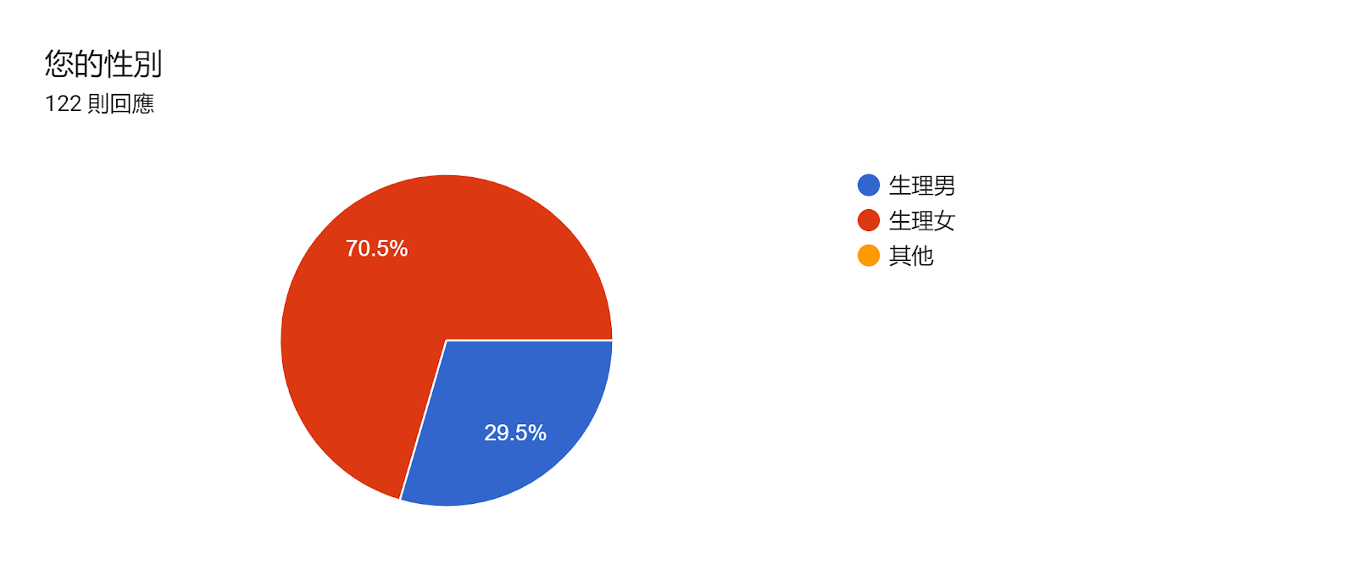


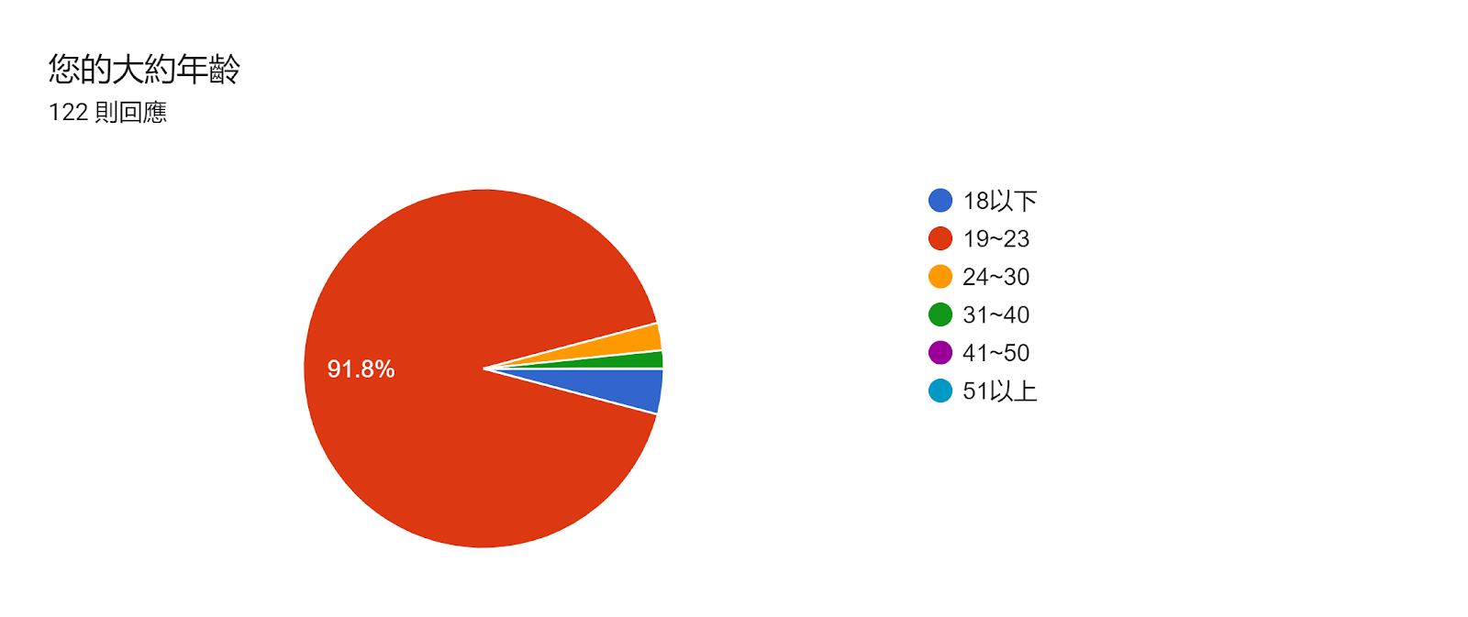
問卷回饋

Slide 10
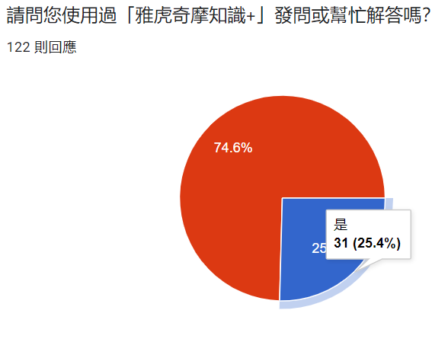
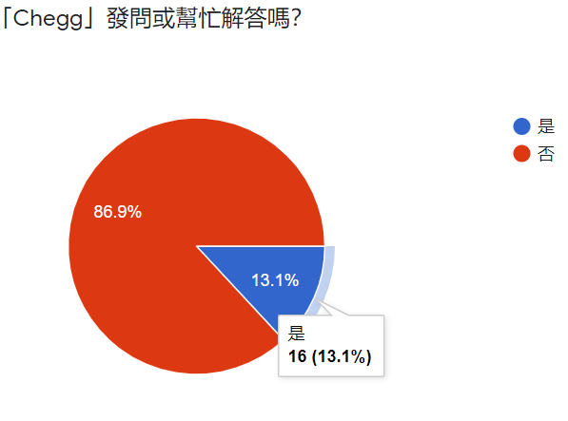
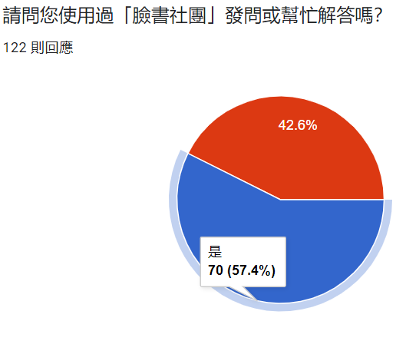
問卷回饋

Slide 11
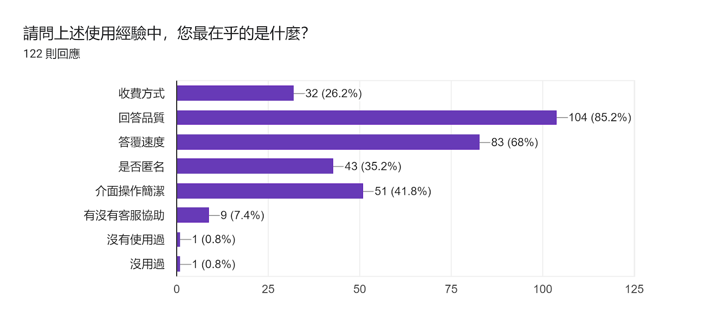
問卷回饋

Slide 12


經營評估項目
訂閱費用
成員認證
介面安排
回答的品質及速度
有沒有客服協助
廣告的形式與佔比
問題的分類或定位明確
檢舉功能的定義和執行

Slide 13
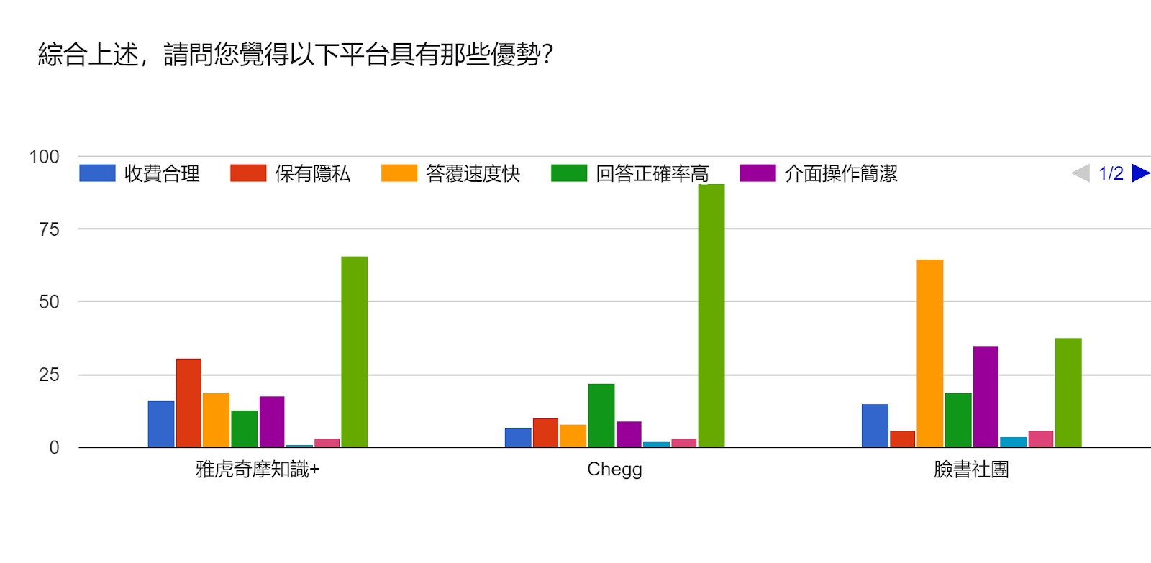
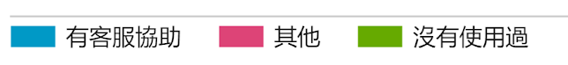
問卷回饋

Slide 14
好壞評估
 | Yahoo奇摩知識+ | chegg | FB社團
好處 | 可發多種類問題 獲得點數可抽獎 回答的數量多 | 回答可信度高 主題單純(學術性) 可租借課本 | 可發多種類問題 回答即時迅速 回答的數量多
壞處 | 回答品質參差不齊 廣告過多 惡意檢舉(負評) 無系統性的整理 | 需要訂閱才能瀏覽 英文網站發問侷限 無系統性的整理 | 回答品質參差不齊 留言演算機制造成觀看不便 平台本身廣告過多 無系統性的整理

Slide 15
PART 03
商業模式

Slide 16

收費模式
訂閱
會讓你一個月免費觀看3題解答，剩下的就需要訂閱才能瀏覽
只有訂閱者可以問問題
廣告
在網頁邊邊，訂閱者不會看到
作為bonus的存在，用戶每天可以看一個廣告換取一個額外的答案
Notes:
PPT模板： www.1ppt.com/moban/ 行业PPT模板：www.1ppt.com/hangye/
节日PPT模板：www.1ppt.com/jieri/ PPT素材： www.1ppt.com/sucai/
PPT背景图片：www.1ppt.com/beijing/ PPT图表： www.1ppt.com/tubiao/
优秀PPT下载：www.1ppt.com/xiazai/ PPT教程： www.1ppt.com/powerpoint/
Word教程： www.1ppt.com/word/ Excel教程： www.1ppt.com/excel/
个人简历： www.1ppt.com/jianli/ PPT课件： www.1ppt.com/kejian/
手抄报： www.1ppt.com/shouchaobao/ 试题下载： www.1ppt.com/shiti/
教案下载： www.1ppt.com/jiaoan/ 字体下载： www.1ppt.com/ziti/

Slide 17
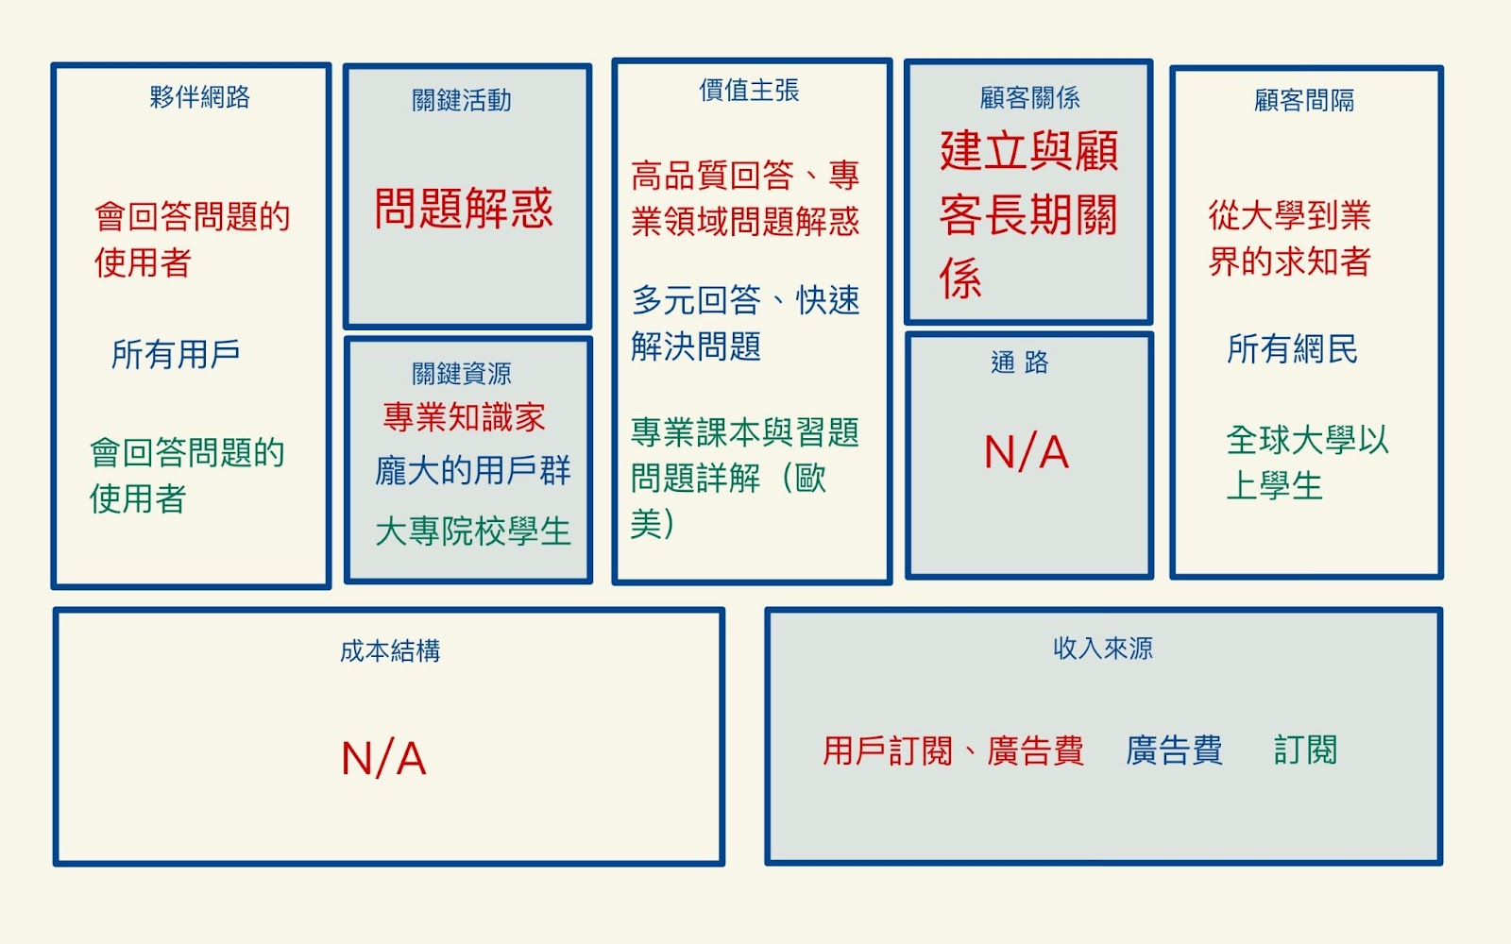
商業模式 – 與FB社團和CHEGG比較

Slide 18
PART 04
推廣與影片介紹

Slide 19


推廣平台
得到更多關注
跟廣告平台製造雙贏局面
IG、Facebook等平台廣告來推廣
中國工業工程學會(GILE)

Slide 20
THE END
謝謝大家
2021.12.17

